Slide 1
TEORI POLITIK
disusun :
Dr.Guno Tri Tjahjoko,MA
(kompilasi dari berbagai sumber)
Prodi Ilmu Pemerintahan STPMD “APMD”

Slide 2
MATERI KULIAH
1.Skope Ilmu Politik dan Ilmu Pemerintahan
2.Masyarakat
3.Negara
4.Kekuasaan

Slide 3
Skope Ilmu Politik
Batasan ruang lingkup ilmu politik menurut badan internasional (UNESCO) yaitu sebagai berikut :
1. Bidang teori politik
a. Teori politik
b. Sejarah perkembangan ide politik

Slide 4
lanjutan.....
Bidang lembaga politik
a. Undang-undang dasar
b. Pemertintahan negara
c. Pemerintahan daerah
d. Administrasi negara
e. Perbandingan lembaga politik

Slide 5
lanjutan.....
Bidang kepartaian, golongan dan pendapat umum
a. Partai politik
b. Kelompok penekan
c. Partisipasi warganegara dalam pemerintahan

Slide 6
lanjutan...
Bidang hubungan internasional
a. Politik internasional
b. Organisasi internasional
c. Hukum internasional

Slide 7
Genealogi Ilmu Pemerintahan
Unsur Negara: (1) Rakyat; (2) Wilayah; (3) Pemerintahan; (4) Kedaulatan dan Kemerdekaan; (5) Dasar dan Tujuan dan (6) Pengakuan dunia Internasional
Ilmu Pemerintahan ialah tentang relasi antara Negara dengan Masyarakat

Slide 8
Pemerintahan
Pemerintah → Organ (badan, lembaga), atau alat perlengkapan negara.
Pemerintahan → relasi atau fungsi

Slide 9
Pemerintahan dalam Arti Luas dan Sempit
Pemerintahan (luas) → semua relasi badan-badan atau lembaga-lembaga, alat-alat kelengkapan negara atau aparatur negara yang menjalankan pelbagai macam kegiatan atau aktivitas untuk melayani masyarakat
Pemerintah (sempit) → semua lembaga negara yang terdiri dari lembaga-lembaga legislatif, eksekutif, dan yudikatif (John Locke dan Mosteqiueu)

Slide 10
Definisi Ilmu Pemerintahan
Ilmu Pemerintahan → suatu pengetahuan yang mempelajari seluk beluk/ persoalan penyelenggaraan pemerintahan dalam arti seluas-luasnya (Josep Riwu Kaho).
Ilmu Pemerintahan→ ilmu pengetahuan yang otonom yang mempelajari bekerjanya struktur-struktur dan proses-proses dalam penyelenggaraan umum, baik cara bekerjanya struktur-struktur dan proses-proses itu secara internal maupun eksternal.
Ilmu Pemerintahan adalah relasi antara Negara dengan Masyarakat

Slide 11
Ilmu Pemerintahan Sebagai Ilmu
Ontologi (tentang ada dan realitas)
Refleksi Rasional
Analisis dan Sintesis Logika
Sistematika, Obyek
Obyek Pemerintahan
Obyek Forma
Obyek Materia

Slide 12
lanjutan….
Obyek Forma (ciri khas/ kekhususan)
Pemerintahan Pusat dan daerah
Govern – Governed
Hubungan Antar lembaga-lembaga
Output Pemerintahan (Fungsi, Aktivitas, dan Gejala)
Obyek Materia (Kesamaan)
Ilmu Politik
Ilmu Administrasi Negara
Ilmu Negara
Hukum Tata Negara

Slide 13
lanjutan….
Epistemologi (Pengetahuan)
Terminologi
Metodologi
Sistematika
Teori dan Tekniknya
Azas/ dasarnya
Aksiologi (penerapan ilmu)
Klasifikasinya
Tinjauannya
Perkembangannya

Slide 14
Pengertian Negara
Negara (polis) ialah persekutuan dari keluarga dan desa guna memperoleh hidup yang sebaik-baiknya (Aristoteles).
Persekutuan keluarga-keluarga dengan segala kepentingannya yang dipimpin oleh akal dari suatu kuasa yang berdaulat (Jean Bodin).
Negara ialah suatu persekutuan yang sempurna dari orang-orang merdeka untuk memperoleh perlindungan hukum (Hugo Grotius).

Slide 15
lanjutan…
The State is the ultimate regulator of the legitimate use of force within its territory (Robert A. Dahl).
Negara ialah komunitas manusia yang secara sukses memonopli penggunaan paksaan fisik yang sah dalam wilayah tertentu (Max Weber).
Negara adalah alat (agency) yang mengatur, mengendalikan persoalan bersama atas nama masyarakat (Roger H. Soltau).

Slide 16
Teori Asal-usul Negara
Teori Hakikat Manusia (Socrates) → Yunani Kuno
Teori Rasio Manusia (Cicero) → Romawi Kuno
Teori Ketuhanan (Thomas Aquinas) → Abad Pertengahan
Teori Kedaulatan (Jean Bodin) → Renaissance
Teori Hukum Alam (Thomas Hobbes) → homo homini lupus
Teori Kekuatan/ Kekuasaan (Karl Marx)
Teori Positivisme (Hans Kelsen) → sistem hukum
Teori Modern (Kranenburg) → fakta, keadaan, tempat, dan waktu tertentu.

Slide 17
lanjutan…
Unity Nation
Power Org.
Group of Conquer
Execute to desire
Tinjauan Sosiologis
Tinjauan Politis
Interaction Agency
Sifat Hakikat Negara
Power Agency
Agreement Prod.
Law Agency
Tinjauan Yuridis
Reality
Condition
Element
Otoritas
Tinjauan Obyektif

Slide 18
Tujuan Negara
Eschatology dan Spekulatif
Tujuan Negara dihubungkan dengan tujuan akhir hidup manusia.
Mythology dan Empiris/ Kenegaraan
Power Oriented (Machiavelli)
Power and Prosperity/ Unity (Dante Alleghiere)
Liberty and equity (Immanuel Kant)
Welfare and Happiness (Sosialis, Kapitalis)

Slide 19
Teori Fungsi Negara
John Locke
Fungsi Legislatif
Fungsi Eksekutif
Fungsi Federatif
Trias Politica Theory
Distribution of Power
Montesqiueu
Fungsi Legislatif
Fungsi Eksekutif
Fungsi Federatif

Slide 20
lanjutan….
Catur Praja (Van Vollenhoven)
Regeling (fungsi perundang-undangan)
Bestuur (fungsi pemerintahan)
Recht spraak (fungsi Kehakiman)
Politie (fungsi kepolisian)
Dwi Praja (Andrew Jackson)
Policy Making (spoil system)
Policy Executing (merit system)

Slide 21
Konsep Kekuasaan
Kekuasaan→kemampuan seseorang atau sekelompok manusia untuk mempengaruhi tingkah lakunya seseorang atau kelompok lain sedemikian rupa, sehingga tingkah laku itu menjadi sesuai dengan keinginan dan tujuan dari orang yang memiliki kekuasaan itu. (Miriam Budiardjo)
Keseluruhan dari kemampuan , hubungan-hubungan dan proses-proses yang menghasilkan ketaatan dari fihak lain…untuk tujuan-tujuan yang ditetapkan oleh pemegang kekuasaan. (Ossip K. Flechtheim)

Slide 22
Sumber Kekuasaan
Legitimate Power → perolehan kekuasaan melalui pengangkatan (UU, SK, dll)
Coersive Power → perolehan kekuasaan melalui cara kekerasan (perebutan atau perampasan bersenjata, unconstitutional, kudeta (coup d’ etat).
Expert Power → perolehan kekuasaan berdasarkan keahlianseseorang (merit system).
Reward Power → perolehan kekuasaan melalui suatu pemberian atau karena berbagai pemberian.
Reverent Power perolehan kekuasaan melalui daya tarik seseorang (fisik, performance, dll).

Slide 23
Bentuk-bentuk Kekuasaan
Influence, kemampuan untuk mempengaruhi orang lain agar mengubah sikap dan perilakunya secara sukarela.
Persuasion, kemampuan meyakinkan orang lain dengan argumentasi untuk melakukan sesuatu.
Manipulasi, penggunaan pengaruh, dalam hal ini yang dipengaruhi tidak menyadari tingkahlakunya mematuhi pemegang kekuasaan.
Coercion, pemaksaan kekuasaan (ancaman paksaan) yang dilakukan seseorang atau kelompok terhadap pihak lain agar bersikap dan berperilaku sesuai dengan kehendak pemilik keuasaan.
Force, penggunaan tekanan fisik, membatasi kebebasan menimbulkan rasa sakit, atau pun membatasi pemenuhan kebutuhan biologis agar melakukan sesuatu yang dikehendaki

Slide 24
Dimensi-dimensi Kekuasaan
Potensial dan Aktual,
Potensial → memiliki sumber-sumber kekuasaan (kekayaan, tanah, senjata, science dan informasi, popularitas, status sosial, massa terorganisir, dan jabatan)
Aktual → tmenggunakan sumber-sumber yang dimilikinya ke dalam kegiatan politik yang efektif.
Konsensus dan Paksaan
Konsensus → berusaha menggunakan kekuasaan untuk mencapai tujuan masyarakat secara keseluruhan.
Paksaan → cenderung memandang politik sebagai perjuangan, pertentangan, dominasi dan konflik (kelompok kecil masyarakat).

Slide 25
lanjutan…
Positif dan Negatif
Positif → penggunaan sumber kekuasaan untuk mencapai tujuan yang dipandang penting dan diharuskan.
Negatif → penggunaan sumber kekuasaan untuk mencegah pihak lain mencapai tujuannya, tidak hanya dipandang tidak perlu tetapi juga merugikan.
Jabatan dan Pribadi
Jabatan → dalam masyarakat modern (Presiden, PM, menteri, dll)
Kualitas pribadi → kualitas diri, kapabilitas, akseptabilitas, integritas,gelar,pengalaman,keahlian yang dimiliki.

Slide 26
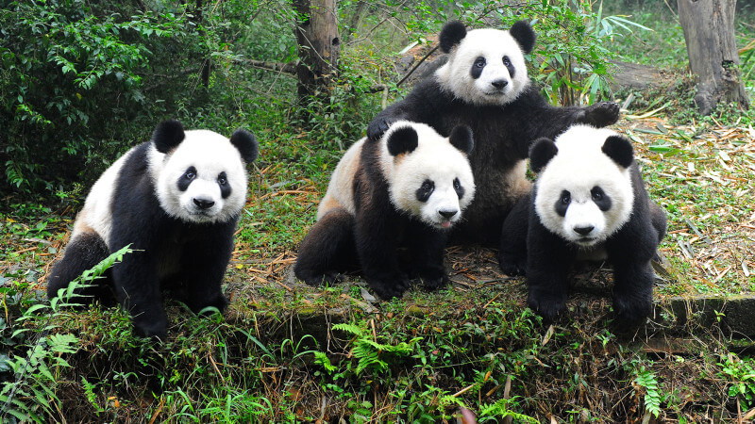
Terimakasih
Minggu depan datang lagi,ya....

